Slide 1
§2.3.3点到直线的距离

Slide 2
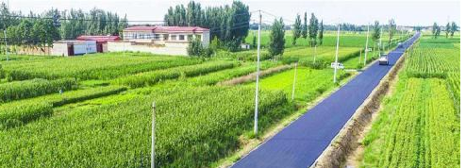
在公路附近有一家乡村饭馆,现在需要铺设一条连接饭馆和公路的道路.请同学们帮助设计一下：在理论上怎样铺路可以使这条连接道路的长度最短?

Slide 3
学习新知
点到直线的距离
如图，P到直线l的距离，就是指从点P到直线l的垂线段PQ的长度，其中Q是垂足.
y
思考：已知点P₀(x₀,y₀)和直线l:Ax+By+C=0, 怎样求点P到直线l的距离呢?
P
l
当A=0或B=0时,直线方程为y=y₁或x=x₁的形式.
Q
x
y
(x₁,y₀)
o
(x₀,y₀)
y
P
Q
P(x₀,y₀)
y=y₁
(x₀,y₁)
Q
o
x=x₁
x
o
x

Slide 4
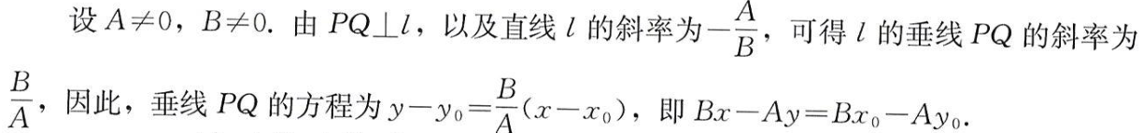


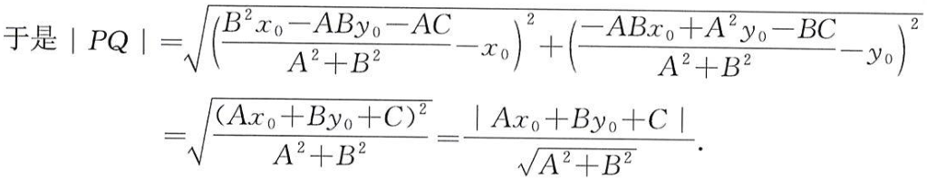
学习新知
下面设A≠0,B ≠0,我们进一步探求点到直线的距离公式:
[思路一]
利用两点间距离公式:
y
点P到直线/的距离，就是从点P到直线/的垂线段PQ的长度，其中Q是垂足(如右图).因此，求出垂足Q的坐标，利用两点间的距离公式求出|PQ|,就可以得到点P到直线l的距离.
P
l
Q
o
x
得直线l与PQ的交点坐标，即垂足Q的坐标为
可以验证，当A=0,或B=0时，上述公式仍然成立
因此，点P(x_{o},y_{o})到直线l :Ax+By+C=0的距离

Slide 5
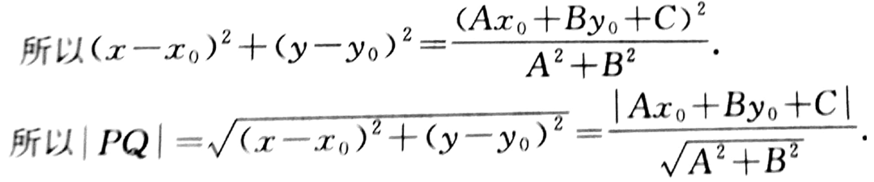
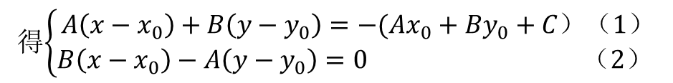
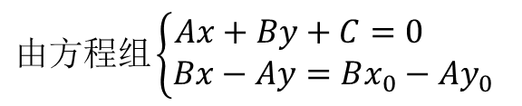
学习新知
下面设A≠0,B ≠0,我们进一步探求点到直线的距离公式:
[思路二]
利用两点间距离公式，设而不求:
y
点P到直线/的距离，就是从点P到直线/的垂线段PQ的长度，其中Q是垂足(如右图).因此，求出垂足Q的坐标，利用两点间的距离公式求出|PQ|,就可以得到点P到直线l的距离.
P
l
$$由方程组\left\{\begin{aligned}Ax+By+C=0 \\ Bx−Ay=Bx_{0}−Ay_{0}\end{aligned}\right.$$
Q
得$\left\{\begin{aligned}A\left(x−x_{0}\right)+B\left(y−y_{0}\right)=−(Ax_{0}+By_{0}+C）（1） \\ B\left(x−x_{0}\right)−A\left(y−y_{0}\right)=0 （2） \end{aligned}\right.$
o
x
将(1)(2)两边平方后相加，得
可以验证，当A=0,或B=0时，上述公式仍然成立
因此，点P(x_{o},y_{o})到直线l :Ax+By+C=0的距离

Slide 6
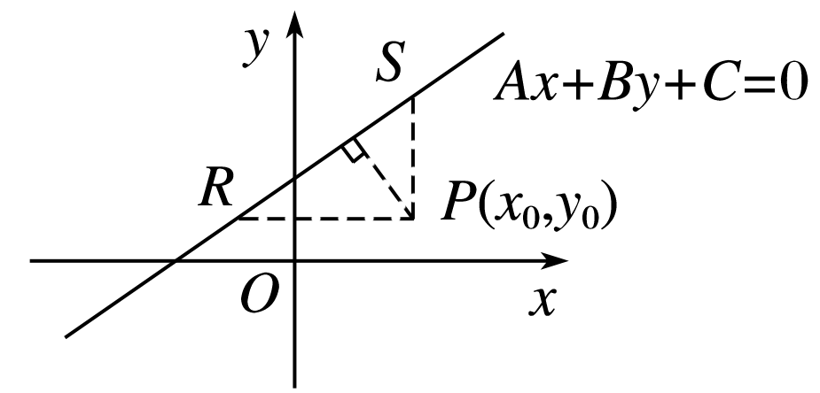
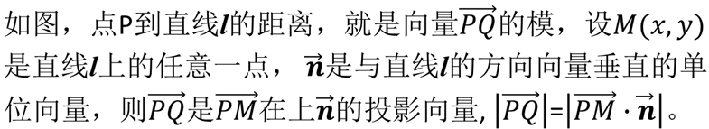
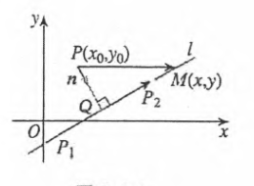
学习新知
[思路三]
构造直角三角形求其高.
[思路四]
向量法求点到直线的距离.
我们知道，向量是解决距离、角度问题的有力工具.能否用向量方法求点到直线的距离?

Slide 7
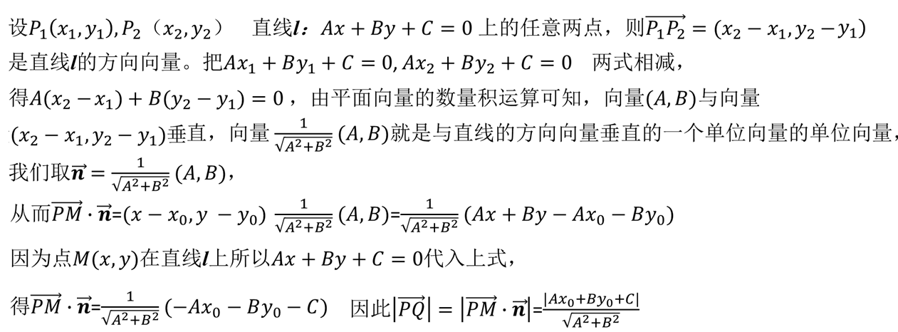
学习新知

Slide 8
学习新知
点到直线的距离：
P₀(x₀,y₀)到直线l:Ax+By+C=0的距离：
（1）分子是P点坐标代入直线方程；
（2）分母是直线未知数x、y系数平方和的算术根
类似于勾股定理求斜边的长
(3)运用此公式时要注意直线方程必须是一般式,
若给出其他形式,应先化成一般式再用公式.
(4)当点P₀在直线l上时,点到直线的距离为零,公式仍然适用.

Slide 9
典型例题
例1:已知点A(1,3),B(3,1),C(-1,0)，求△ABC的面积
y
解：设AB边上的高为h
A
h
B
C
AB的方程为
O
x
化为一般式
还有其他方法吗？

Slide 10
巩固练习
1.求点A（-2，3）到直线3x+4y+3=0的距离.
2.求点B（-5，7）到直线12x+5y+3=0的距离.
3.求点P₀（-1，2）到直线2x+y-10=0的距离.
4、P（2，—3）到直线x+2y+4= 0的距离是_______
0
5.点P(-1,2)到直线3x=2的距离是______.
6.点P(-1,2)到直线3y=2的距离是______.

Slide 11
典型例题
例2：用解析法证明：等腰三角形底边上任意一点到两腰的距离之和等于一腰上的高。
证明:建立如图直角坐标系,设P (x,0),x∈( )
可求得l_{AB}:( )
l_{CB}:( )
|PE|=( )
|PF|=( )
y
B(0,b)
A到BC的距离h=( )
F
E
因为|PE|+|PF|=h，所以原命题得证。
x
C(-a,0)
O
P
A(a,0)

Slide 12
典型例题
例3.已知直线l经过点M(-1,2),且A(2,3),B(-4,5)两点到直线l的距离相等,求直线l的方程.
解:(方法一)当过点M(-1,2)的直线l的斜率不存在时,直线l的方程为x=-1,
恰好A(2,3),B(-4,5)两点到直线l的距离相等,故x=-1满足题意;
当过点M(-1,2)的直线l的斜率存在时,
设l的方程为y-2=k(x+1),即kx-y+k+2=0,
由A(2,3)与B(-4,5)两点到直线l的距离相等,得
即x+3y-5=0.
综上所述,直线l的方程为x=-1或x+3y-5=0.

Slide 13
典型例题
已知直线l经过点M(-1,2),且A(2,3),B(-4,5)两点到直线l的距离相等,求直线l的方程.
(方法二)由题意得l∥AB或l过AB的中点.
当l∥AB时,设直线AB的斜率为k_{AB},
即x+3y-5=0.
当l过AB的中点(-1,4)时,直线l的方程为x=-1.
综上所述,直线l的方程为x=-1或x+3y-5=0.

Slide 14
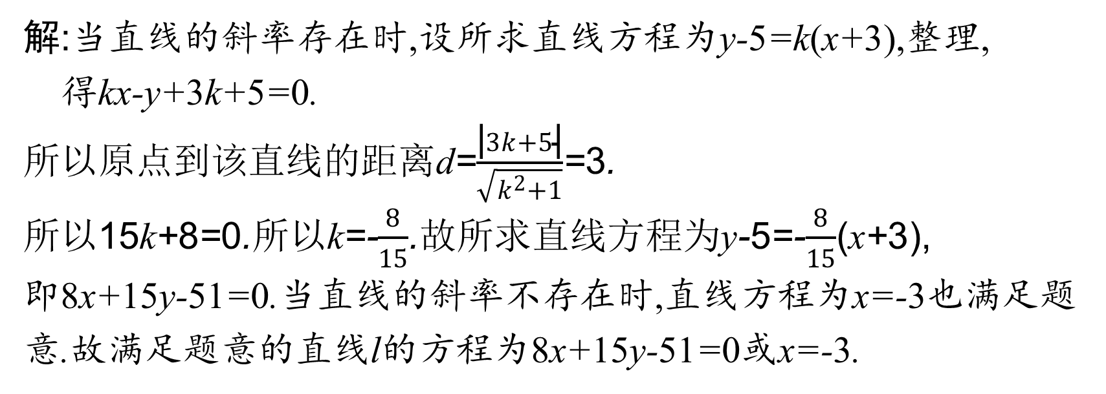
典型例题
求经过点P(-3,5),且与原点距离等于3的直线l的方程
解:当直线的斜率存在时,设所求直线方程为y-5=k(x+3),整理,
得kx-y+3k+5=0.
所以原点到该直线的距离d=$\frac{\text{|}3k+5\text{|}}{\sqrt{k^{2}+1}}$=3.
所以15k+8=0.所以k=-$\frac{8}{15}$.故所求直线方程为y-5=-$\frac{8}{15}$(x+3),
即8x+15y-51=0.当直线的斜率不存在时,直线方程为x=-3也满足题意.故满足题意的直线l的方程为8x+15y-51=0或x=-3.
在根据距离确定直线方程时,易忽略直线斜率不存在的情况,避免这种错误的方法是当用点斜式或斜截式表示直线方程时,应首先考虑斜率不存在的情况是否符合题设条件,然后再求解.

Slide 15
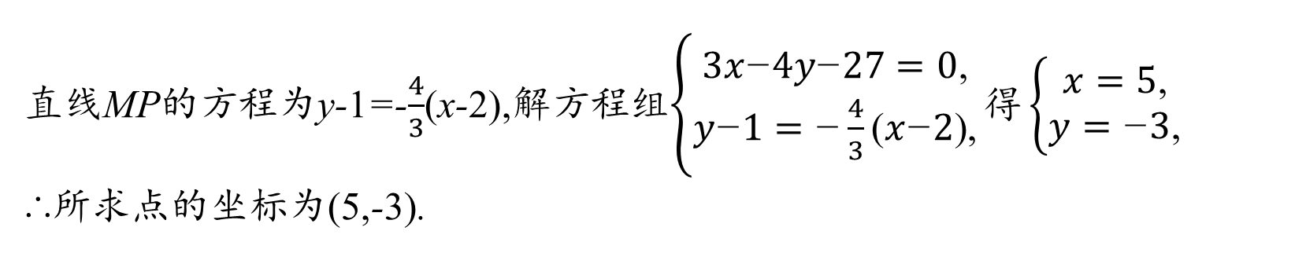
巩固练习
1.已知直线l过点P(3,4)且与点A(－2,2)，B(4，－2)等距离，则直线l的方程为_____________________________.
2x－y－2＝0或2x＋3y－18＝0
2.直线3x-4y-27=0上到点P(2,1)距离最近的点的坐标是 .
解析:由题意知过点P作直线3x-4y-27=0的垂线,设垂足为M,则|MP|最小,
直线MP的方程为y-1=-$\frac{4}{3}$(x-2),解方程组$\left\{\begin{matrix}3x\text{−}4y\text{−}27=0\text{,} \\ y\text{−}1=\text{−}\frac{4}{3}\text{(}x\text{−}2\text{),}\end{matrix}\right.得\left\{\begin{matrix}x=5\text{,} \\ y=\text{−}3\text{,}\end{matrix}\right.$
∴所求点的坐标为(5,-3).
3.若点(4，a)到直线4x－3y＝0的距离不大于3，则a的取值范围是______.

Slide 16
课堂小结
1.平面内一点P(x₀,y₀) 到直线Ax+By+C=0的距离公式是
当A=0或B=0时,公式仍然成立.
2.点到直线的距离即是点与直线上点连线的距离的最小值，利用点到直线的距离公式，解题时要注意把直线方程化为一般式.
3.利用点到直线的距离公式可求直线的方程，有时需结合图形，数形结合，使问题更清晰.

